Slide 1
Kubernetes 기반 BMI 계산기 웹 배포
스마트금융과 8기 최규혁

Slide 2
목차
사용 기술
시스템 구성도
MetalLB 구성 및 접속 방식
앱 개발 및 Docker 이미지화
Kubernetes 배포
최종 결과 및 웹페이지
개선 방향

Slide 3



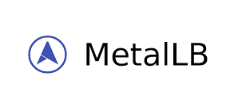

사용 기술
Node.js
Node.js앱을 컨테이너 이미지화
Kubernetes
웹 배포
LoadBalancer 활용 외부 IP 할당
VM의 IP 대역과 일치하도록 설정
VirtualBox
로컬 가상환경에서 테스트

Slide 4
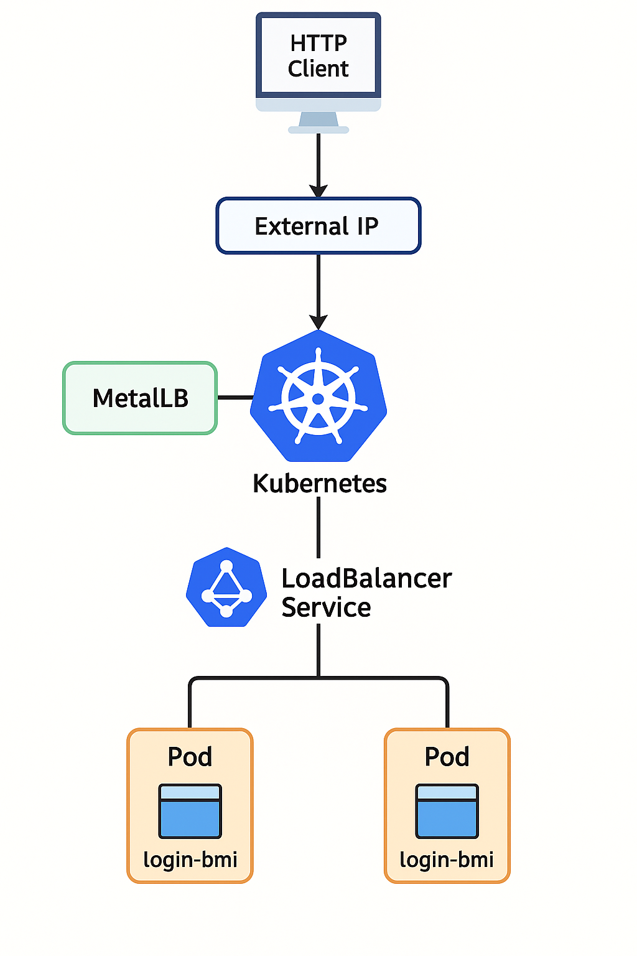
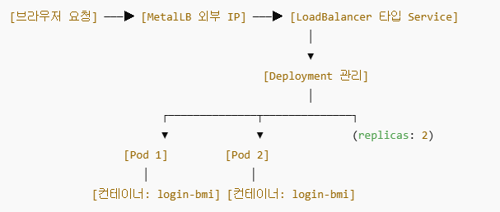
시스템 구성도

Slide 5
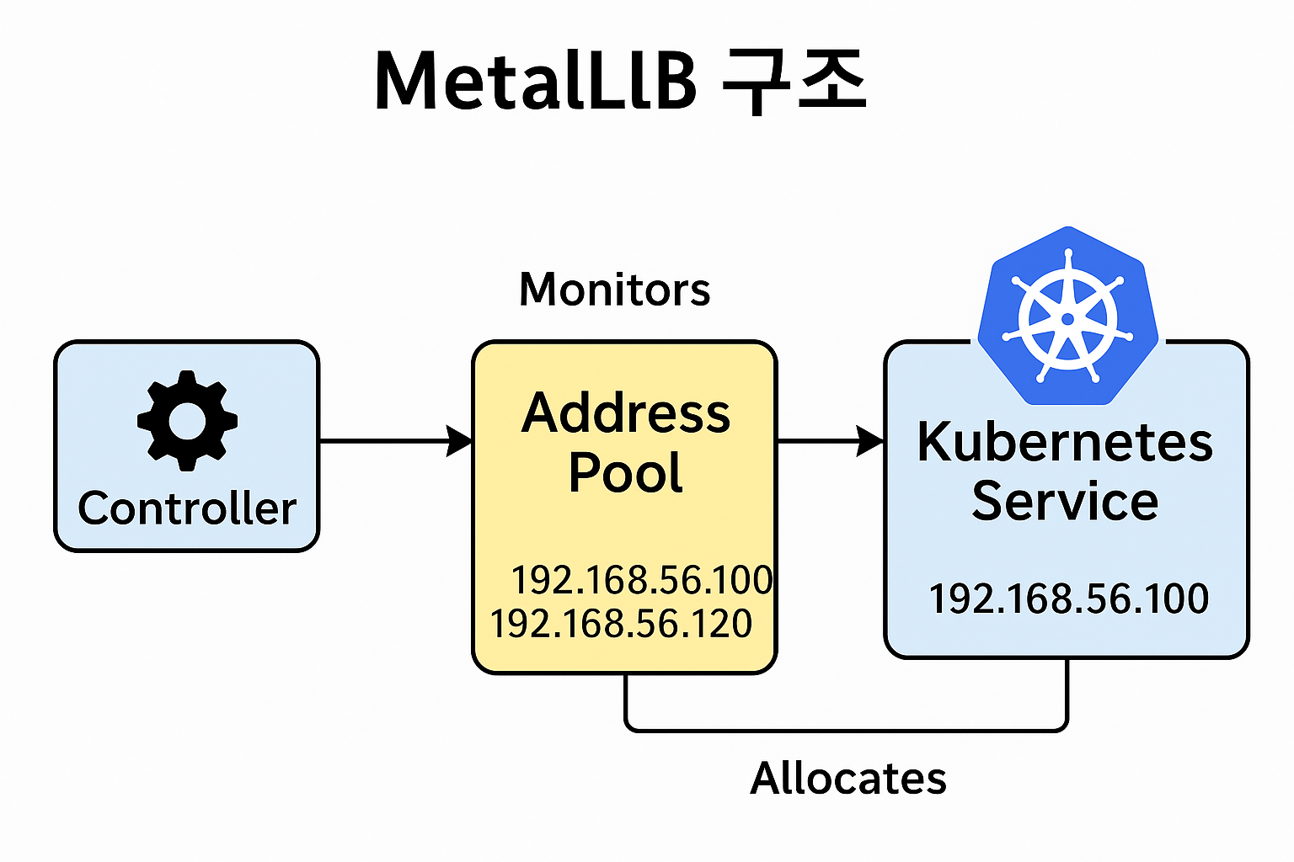
MetalLB 구성 및 접속 방식
MetalLB 설치
Kubernetes 클러스터에 MetalLB 설치
IP 풀 설정
VM 네트워크 대역과 일치하도록
IP풀을 설정하여 접속 가능하게 설정
LoadBalancer 서비스 생성
MetalLB를 통해 LoadBalancer 서비스에 외부 IP를 할당

Slide 6
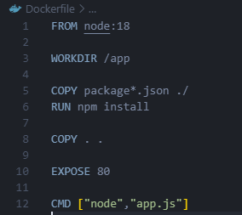
앱 개발 및 Docker 이미지화
Node.js 앱 작성
로그인 및 BMI 계산 기능이 포함된 Node.js 앱을 작성
Dockerfile 작성
컨테이너화를 위한 설정 파일 작성
이미지 빌드 및 업로드
Dockerfile을 이용해 이미지로 빌드 후 Docker Hub에 업로드

Slide 7
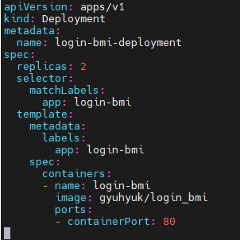
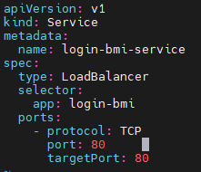
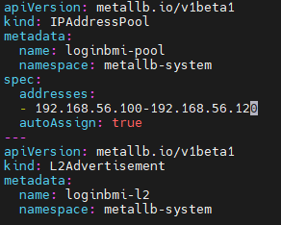
Kubernetes 배포
Deployment.yaml
Replica 및 pod 관리
Service.yaml
외부 접속을 위한 서비스 설정
MetalLB-config.yaml
외부 IP 할당을 위한 설정 파일

Slide 8
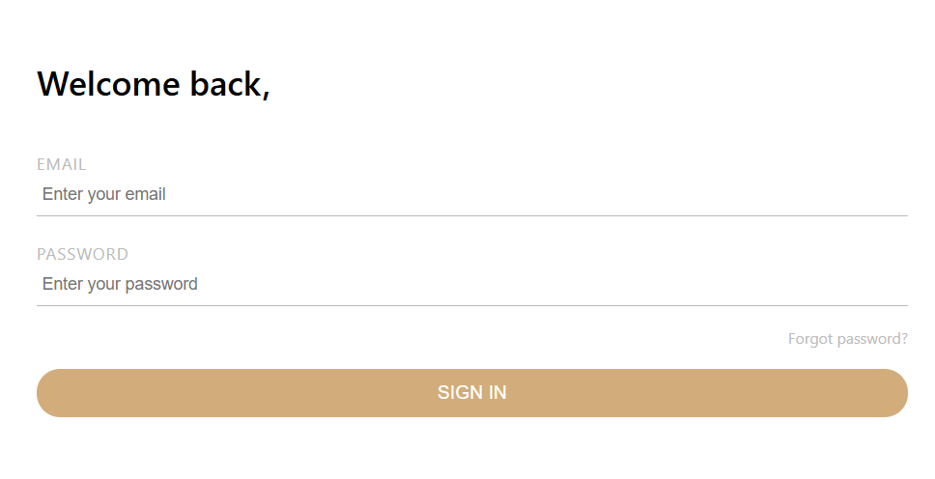
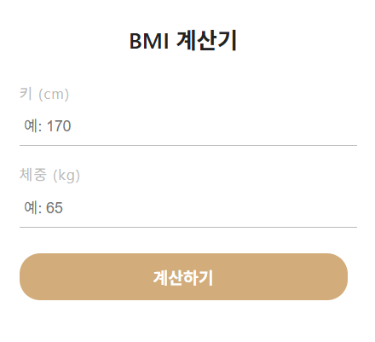
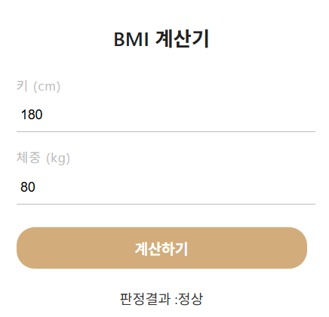
로그인 및 BMI 계산기 화면
사용자 인증을 위한 로그인 인터페이스
키와 몸무게를 입력 받아 BMI 계산
BMI 결과 출력

Slide 9

개선 방향
네트워크 구성 개선 호스트 전용 어댑터의 한계 인식 브리지 어댑터 전환을 통한 외부 접속 구조 학습
로그인 방식 개선 로그인 방식 개선 방향 Node.js 에서 DB 연동을 통해 ID/PW 매핑 처리
외부 접근성 향상 개발 단계에서 로컬 환경에 한정되지 않고 외부 네트워크 접근이 가능한 구조로 개선

